Slide 1
Prévention et promotion de la santé
Prof. Thomas Mattig JD, MPH
Directeur Promotion Santé Suisse

Slide 2
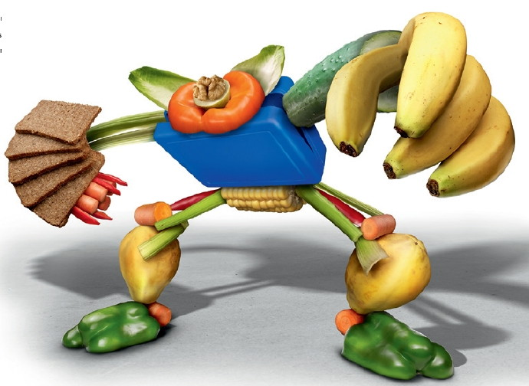

Slide 3
Le marketing social

Slide 4
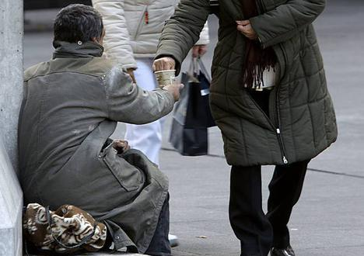

Slide 6
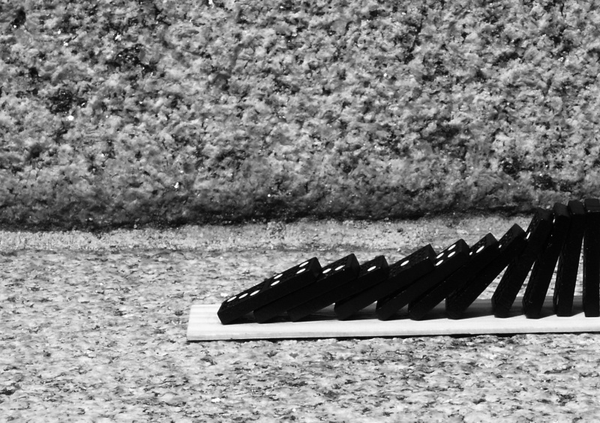

Slide 8
Promotion Santé Suisse
fondation nationale qui a pour mandat légal (LAMal, art. 19) de stimuler, coordonner et évaluer des mesures destinées à promouvoir la santé et à prévenir les maladies
rassemble en une institution des représentants de la Confédération, des cantons, des assureurs, de la Suva, des médecins, de la science, d’organisations qui oeuvrent dans le domaine de la prévention des maladies, ainsi que d’autres forces.
Un financement via une contribution obligatoire de CHF 4.80 par année et par assuré.

Slide 9
Jalons de l’histoire
1989 Fondation suisse pour la promotion de la santé
1996 La loi sur l‘assurance maladie LAMal entre en vigueur
1998 Fondation 19 avec mandat LAMal art. 19 / 20
2002 Promotion Santé Suisse
2007 Stratégie à long terme 2007-2018
2014 25 ans (30 janvier, Lausanne)
2016 Augmentation du supplément de prime

Slide 10
Nos trois thèmes clés 2007-2018)
Poids corporel sain
Santé psychique / stress (focalisation sur la promotion de la santé en entreprise)
Renforcer la promotion de la santé et la prévention

Slide 11
Poids corporel sain
Groupe cible env. 1.8 Mio. enfants et adolescents
objectif 2018 Augmentation de la part de la population avec un poids corporel sain.
Projets les programmes d‘action cantonaux
Partenaires les cantons

Slide 12
Promotion de la santé en entreprise
Groupe cible env. 4.5 Mio. employés
objectif 2018 Davantage de personnes ont une meilleure capacité d’organiser et de contrôler leur vie. Ainsi la santé psychique s’améliore et les maladies induites par le stress diminuent.
Projets Label Friendly Work Space®, S-Tool etc.
Partenaires Grandes et petites entreprises, assureurs, SUVA, Seco

Slide 13
Renforcer la promotion de la santé et la prévention
Groupe cible Experts et organisations spécialisées
Objectif 2018 La promotion de la santé et la prévention sont établies, ancrées institutionnellement et mises en réseau.
Projets Conférences nationales, réseaux et alliances, evaluation et monitoring
Partenaires Science, associations spécialisées, autres organisations dans le domaine de la santé

Slide 14
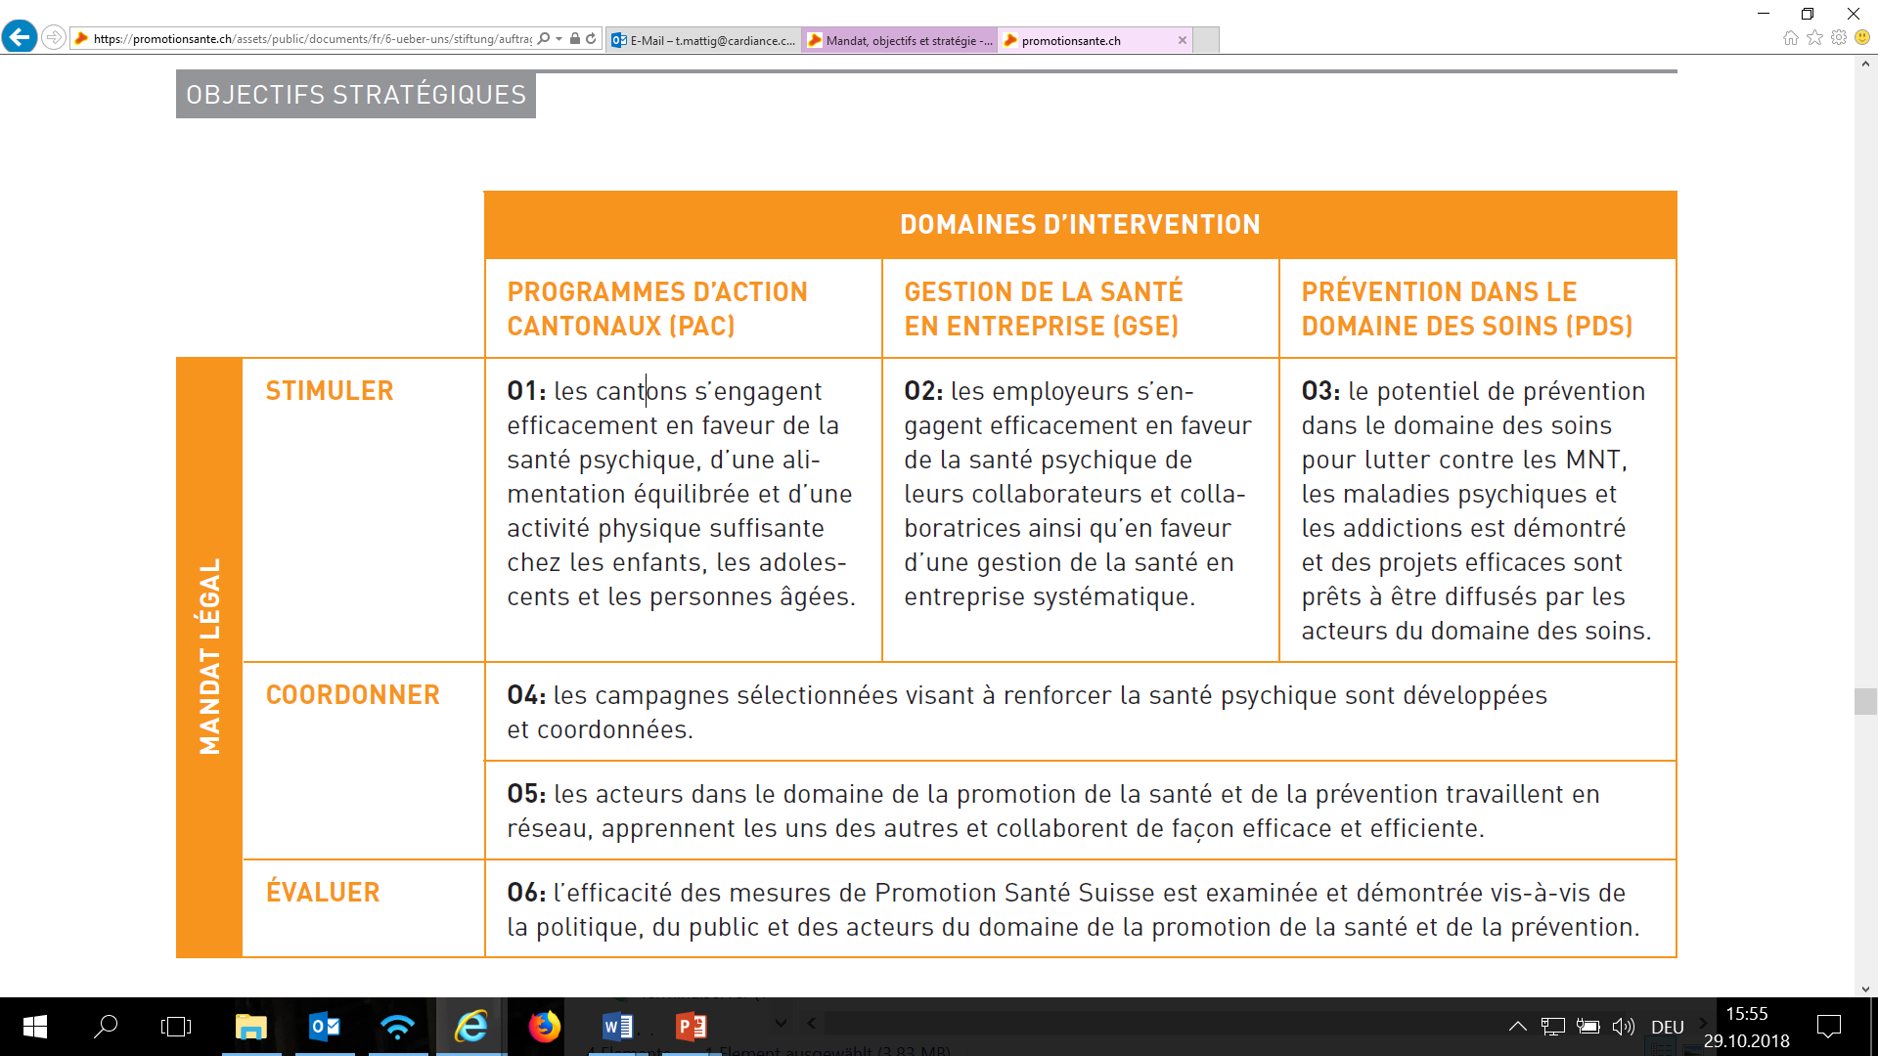
Nouvelle stratégie 2019-2024

Slide 15
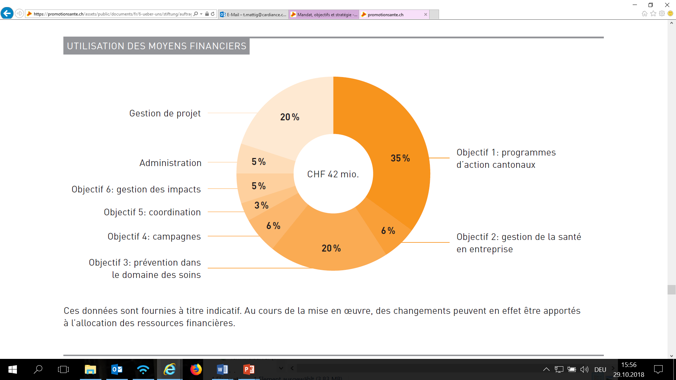
Nouvelle stratégie 2019-2024

Slide 16
Le marketing social

Slide 17
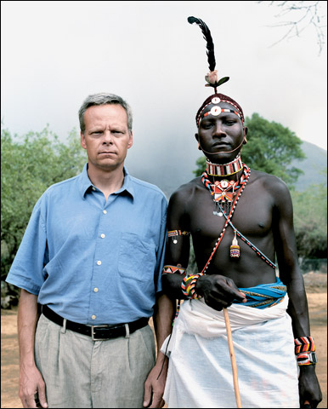
Concepts
Théorie des normes sociales
Normes sociales: croyances concernant les comportements, qui sont normaux
Les gens perçoivent en général mal les normes sociales
Si l’on corrige cette mauvaise perception on peut influencer le comportement.

Slide 18
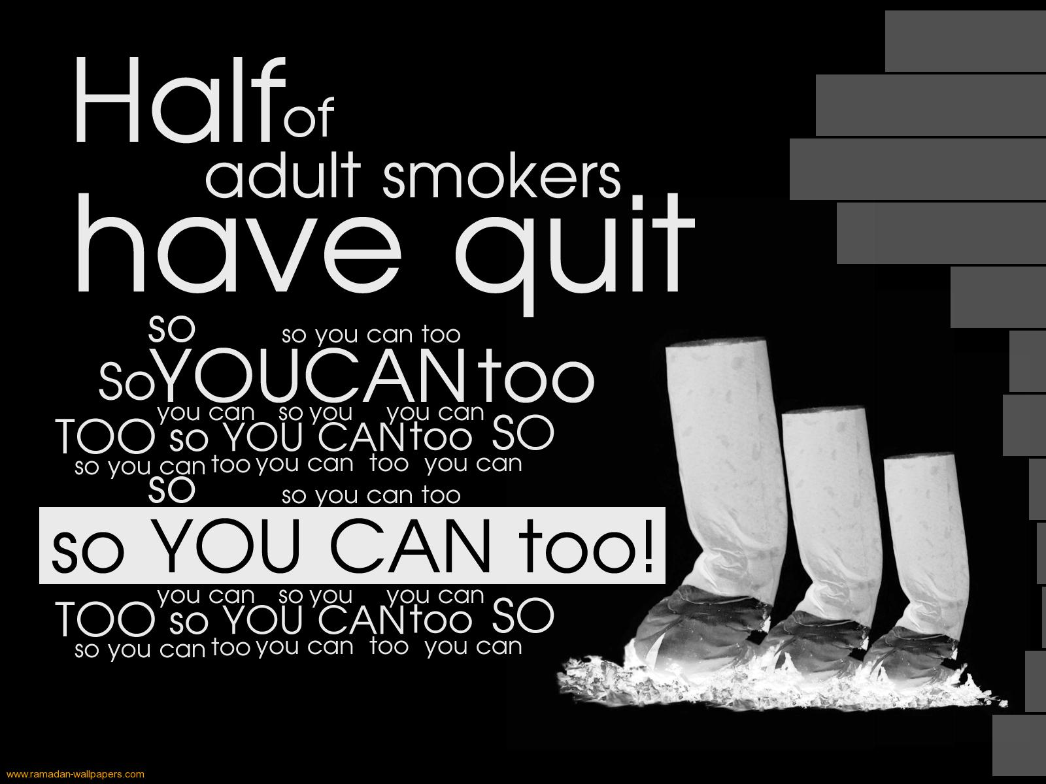
Exemple: stop smoking

Slide 19
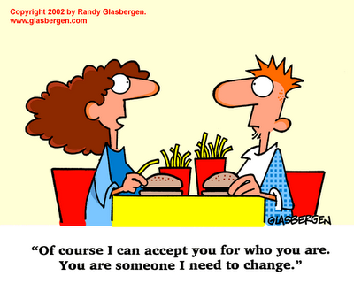
Concepts
Modèle transthéorique: Les étapes du changement
Précontemplation: augmentation de la prise de conscience
Contemplation: motiver
Préparation: soutenir (buts, etc.)
Action: encourager (feedback, etc.)
Maintenance: soutenir (coping, etc.)

Slide 20
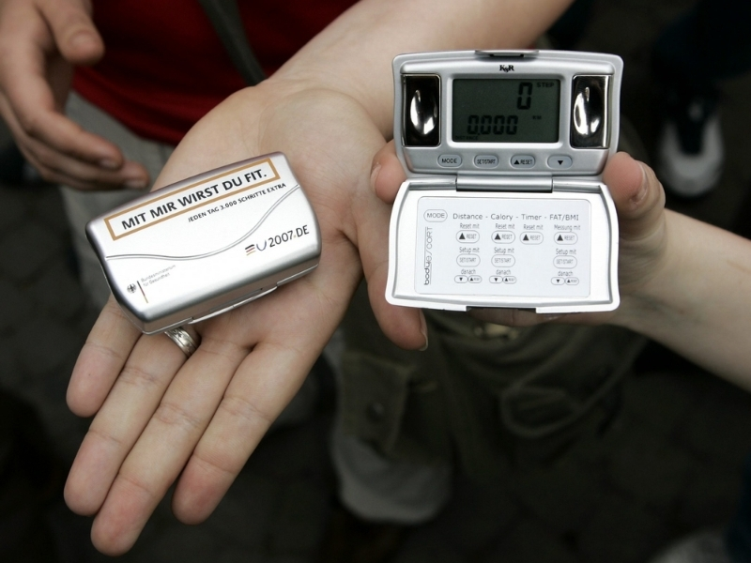
Exemple: Poids corporel

Slide 21
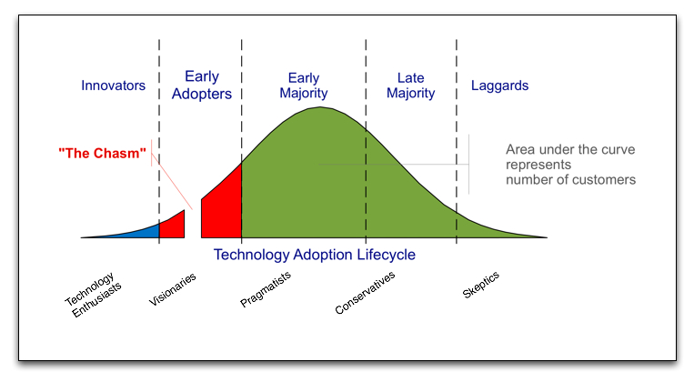
Concepts
Théorie de la diffusion des innovations
Processus via lequel une innovation est communiquée par certains canaux et pendant un certain temps aux membres d’un système social

Slide 22
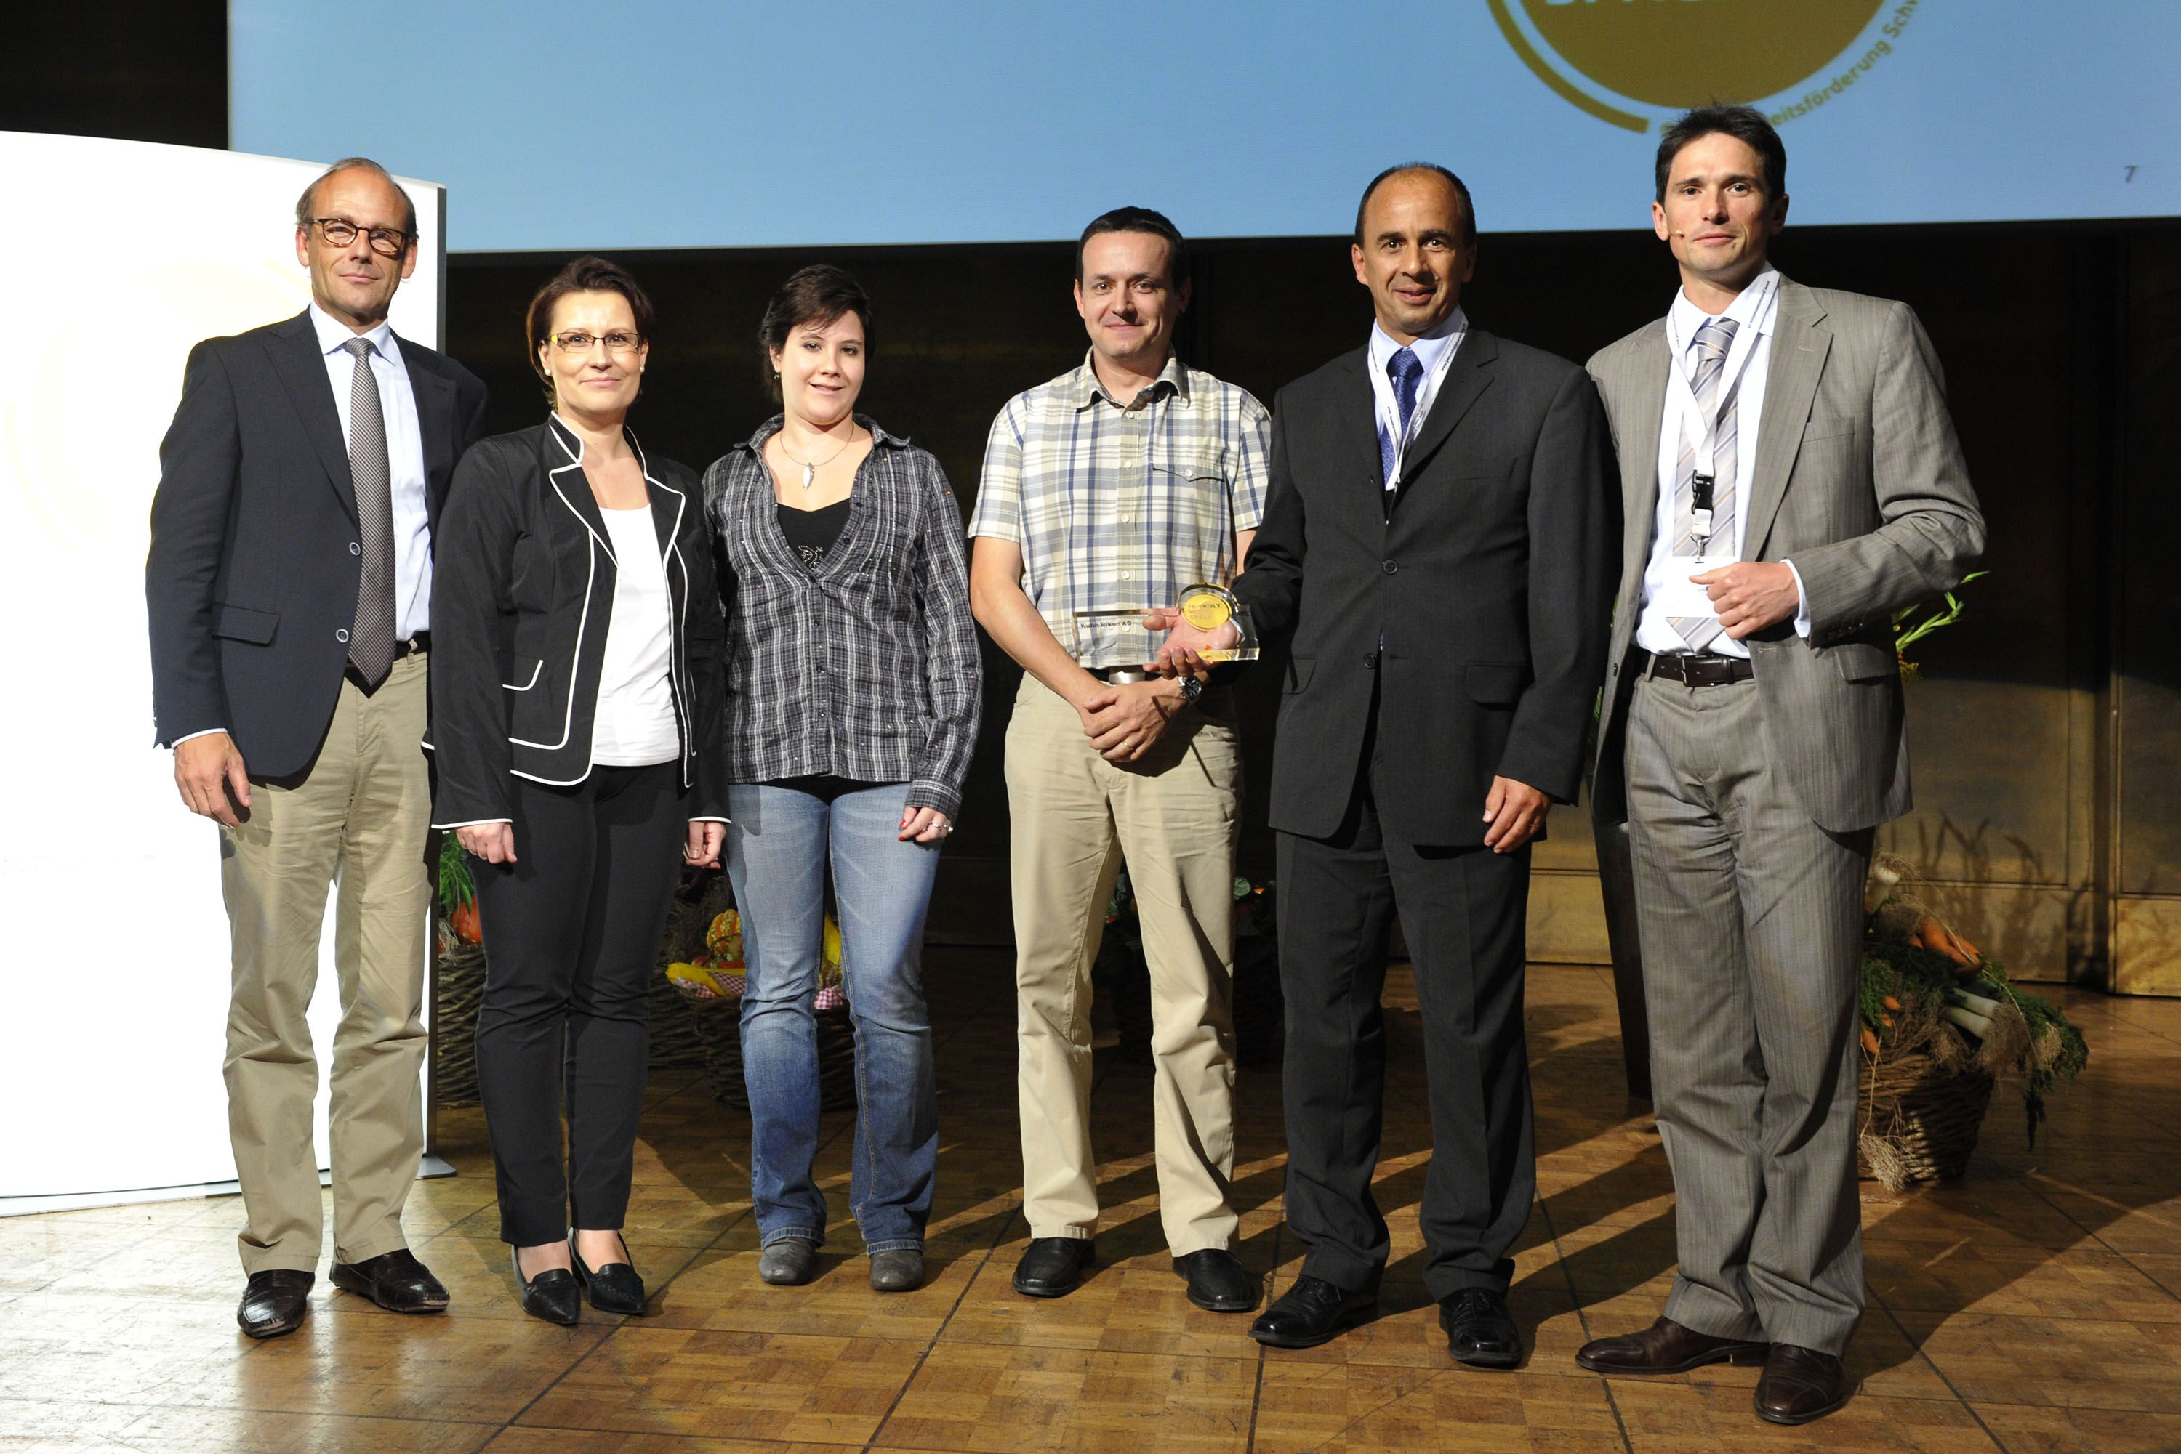
Exemple: Casques

Slide 23
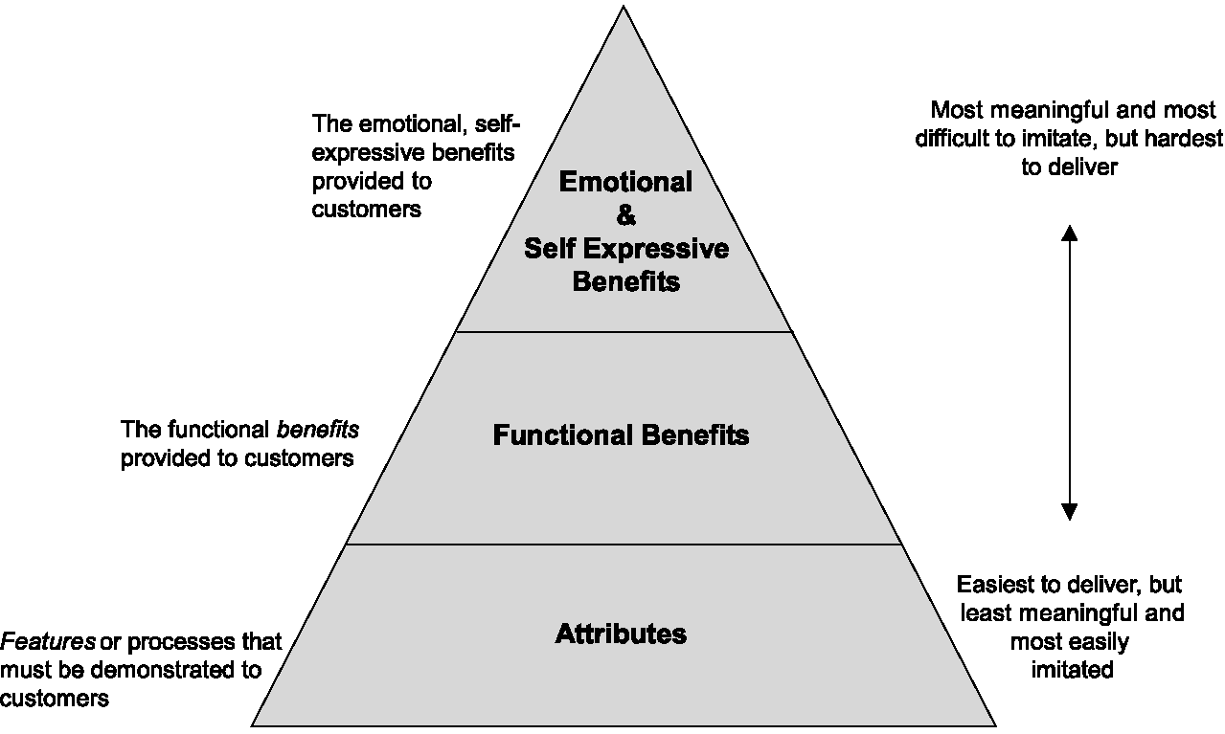
Branding
Pyramide de la valeur Brand
L’identité Brand est la manière dont vous voulez que votre audience pense, sente et agisse en ce qui concerne votre brand

Slide 24
Exemple: Nackenstütze

Slide 25
Exemple: Friendly Workspace

Slide 27
Qu’entend-on par «déterminants» sociaux de la santé?
„Le mauvais état de santé des pauvres, le gradient social de la santé dans les pays et les profondes inégalités sanitaires entre pays sont dus à une répartition inégale du pouvoir, des revenus, des biens et des services aux niveaux mondial et national, aux injustices qui en découlent dans les conditions de vie concrètes des individus (accès aux soins, scolarisation et éducation, conditions de travail, loisirs, habitat, communauté, ville) et leurs chances de s’épanouir. La répartition inégale des facteurs qui nuisent à la santé n’est en aucun cas un phénomène naturel ... Ensemble, les déterminants structurels et les conditions de vie au quotidien constituent les déterminants sociaux de la santé.“
(OMS Commission des Déterminants Sociaux, 2008)

Slide 28
Espérance de vie à la naissance (hommes)
Glasgow, Ecosse (quartiers défavorisés) | 54
Inde | 61
Philippines | 65
Corée | 65
Lithuanie | 66
Pologne | 71
Mexique | 72
Cuba | 75
US | 75
GB | 76
Glasgow, Ecosse (quartiers favorisés) | 82

Slide 29
Commission des Déterminants Sociaux
Recommendations générales
Améliorer les conditions de vie quotidiennes
Lutter contre la distribution inéqui- table du pouvoir, de l’argent et des ressources
Mesurer et comprendre le problème et évaluer l’impact de l’action.

Slide 30
19e Conférence nationale sur la promotion de la santé
La santé pour tous – nouvelles perspectives sur l’égalité des chances
Conférence des parties prenantes MNT (organisé conjointement avec l’OFSP)
18 janvier 2018, Eventfabrik Berne

Slide 32
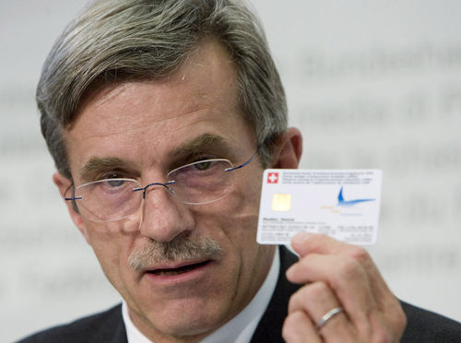
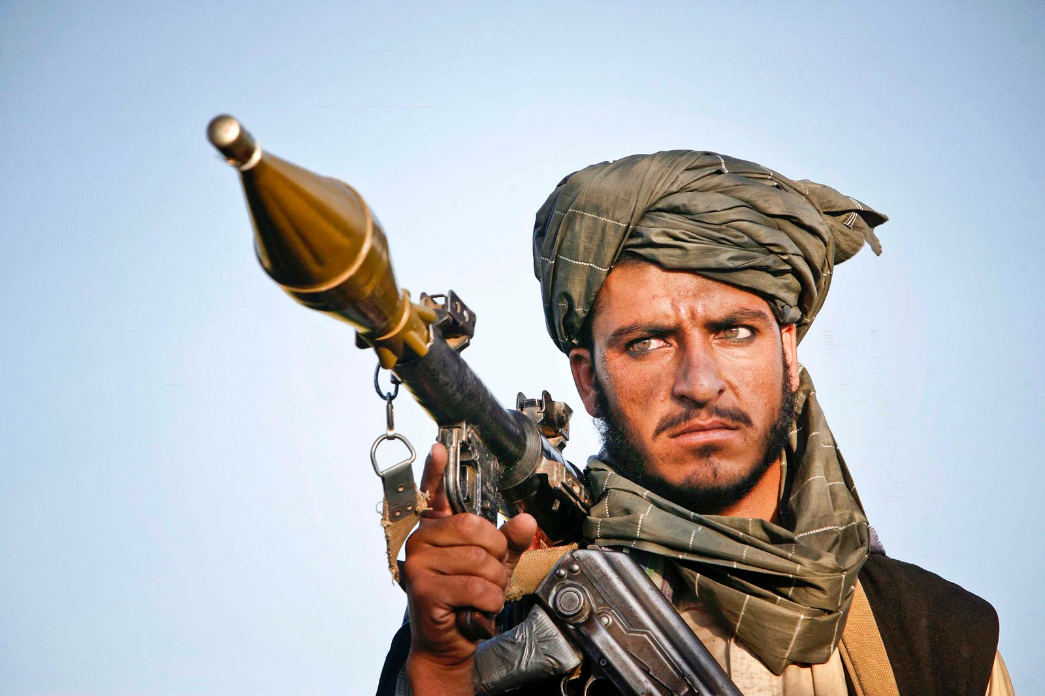

Slide 34
Analyse de la pratique sur la base du modèle de Beattie (1991, 1993)
TYPE D‘Intervention
autoritaire
Point de départ de la réflexion
Savoir objectif
Information et explication
Activités législatives
Convaincre ou encourager les individus à vivre
plus sainement
Les professionnels de la santé sont les experts ou
ceux qui donnent les recettes
Manière de penser conservatrice en matière de
politique
Les activités englobent le conseil et
l‘information
Pour la protection de la population, des alternatives
plus saines sont privilégiées
Les professions de la santé jouent le rôle du
„tuteur“, qui sait comment la santé de la population
peut être améliorée
Manière de penser réformiste en matière de politique
Les activités englobent l‘engagement politique
et le travail de lobbying
TYPE D‘Intervention
Individu
Collectivité
Conseil personnel
Travail communautaire
Empowerment de l‘individu par l‘acquisition
des capacités et de la confiance en soi permettant
de mieux s‘autodéterminer en matière de santé
Les professions de la santé jouent un rôle de con-
seiller qui soutient les individus sur la base des
besoins en matière de santé qu‘ils ont définis
Manière de penser libérale ou humaniste en
matière politique
Les activités englobent le conseil, la formation
et l‘éducation
Libération ou émancipation des groupes et des
communautés afin de prendre conscience de leurs
intérêts communs et des facteurs qui influent sur
leur santé
Les professions de la santé jouent un rôle
d‘„avocat de la santé“
Manière de penser qui change fondamentalement
en matière politique
Les activités englobent le travail communautaire et
des actions collectives en lien avec la santé
TYPE D‘Intervention
basée sur le consensus
POINT DE DéPART DE LA RéFLEXION
Savoir participatif, subjectif

Slide 36
Un dilemme en promotion de la santé et en prévention
Interventions complexes dans les systèmes sociaux
?
On attend que les interventions soient „evidence-based“

Slide 37
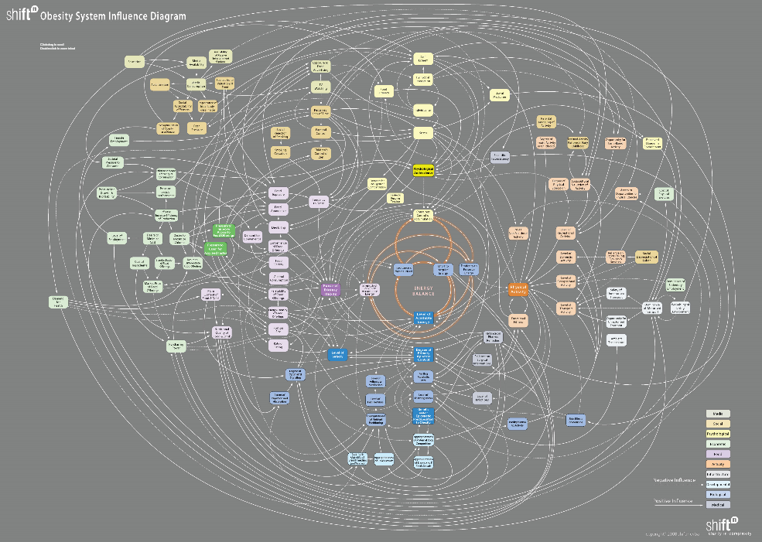
Une situation difficile…

Slide 38
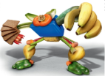

Slide 39
L‘outil de catégorisation de résultats
Activités de promotion de la santé
Facteurs qui influencent les déterminants de la santé
Déterminants de la santé
Bénéfice pour la santé de la population
A1
Développement d’offres de promotion de la santé
B1
Offres en matière de promotion de la santé
infrastructures et prestations
C1
Environnement physique favorable à la santé
D
Santé
B2
Stratégies de promotion de la santé dans la politique et les institutions
A2
Représentation d'intérêts, collaboration entre organisations
Législations, organisations, réseaux institutionels
C2
Environnement social favorable à la santé
B3
Potentiel social et engagement favorables à la santé
A3
Mobilisation sociale
Groupes, communautés, population
C3
Ressources personnelles et types de comportement favorables à la santé
A4
Développement de compétences personnelles
B4
Compétences individuelles favorables à la santé
Individus

Slide 40
Modèle d‘impact d‘un projet dans le domaine de la prévention de l‘obésité
A1
Développement d‘offres de promotion de la santé
B1 Offres en matière de la promotion de la santé
C1 Environnement physique favorable à la santé
Outils
D
Santé
Formations
A2
Représentations d‘intérêts, collaboration entre organisations
B2 Stratégies de promotion de la santé dans la politique et les institutions
C2 Environnement social favorable à la santé
A3
Mobilisation sociale
B3 Potentiel social et engagement favorables à la santé
C3 Ressources personnelles et types de comportement favorables à la santé
A4
Développement de compétences personnelles
B4 Compétences individuelles favorables à la santé
Poids corporel sain
Mesures
Objectifs

Slide 41
Modèle d‘impact d‘un projet dans le domaine de la prévention de l‘obésité
Développement et distribution
Bonne diffusion et utilisation par les conseillères/conseillers parentaux
A1
Développement d‘offres de promotion de la santé
B1 Offres en matière de la promotion de la santé
Acquisition
Large atteinte des groupes cibles et mise à profit (parents/enfants)
Satisfaction des parents, moins d‘abandons
C1 Environnement physique favorable à la santé
Outils
D
Santé
Amélioration des compétences
Formations
A2
Représentations d‘intérêts, collaboration entre organisations
B2 Stratégies de promotion de la santé dans la politique et les institutions
Conseillères/conseillers parentaux motivés
C2 Environnement social favorable à la santé
Mise en réseau avec des pédiatres
Collaboration réussie
B3 Potentiel social et engagement favorables à la santé
Amélioration de la culture alimentaire
Culture de la table, repas plus longs, Plus de repas comme activité autonome
A3
Mobilisation sociale
C3 Ressources personnelles et types de comportement favorables à la santé
Amélioration des comportements alimentaires
Plus de fruits/légumes/salades, moins de douceurs, moins de snacks,… Moins de boissons sucrées, plus de non sucrées
B4 Compétences individuelles favorables à la santé
A4
Développement de compétences personnelles
Attitude positive par rapport au thème
Coaching, conseils aux parents
Amélioration du comportement éducatif
Poids corporel sain
Amélioration des com-pétences éducatives
Amélioration des activités physiques
Plus de mouvement/de jeux en plein air, moins de jeux PC et TV
Mesures
Objectifs
Notes:
Pfeil zuerst einfach von a nach B zeichnen!!

Slide 42
Questions d‘évaluation autour du modèle
Développement et distribution
Bonne diffusion et utilisation par les conseillères/conseillers parentaux
Combien de conseillères/conseillers parentaux sont-ils atteints ?
Quels sont les parents atteints ?
A1
Développement d‘offres de promotion de la santé
B1 Offres en matière de la promotion de la santé
Qualité des formations continues ?
Large atteinte des groupes cibles et mise à profit (parents/enfants)
Satisfaction des parents, moins d‘abandons
Acquisition
C1 Environnement physique favorable à la santé
Outils
D
Santé
Amélioration des compétences
Les formations continues améliorent-elles les compétences professionnelles ?
Formations
A2
Représentations d‘intérêts, collaboration entre organisations
B2 Stratégies de promotion de la santé dans la politique et les institutions
Conseillères/conseillers parentaux motivés
Dans quelle mesure les cultures alimentaires se modifient-elles dans les familles ?
La mise en réseau avec des pédiatres a-t-elle du succès ?
C2 Environnement social favorable à la santé
Mise en réseau avec des pédiatres
Collaboration réussie
B3 Potentiel social et engagement favorables à la santé
Amélioration de la culture alimentaire
Culture de la table, repas plus longs, Plus de repas comme activité autonome
A3
Mobilisation sociale
Qualité du coaching ?
Dans quelle mesure les attitudes et les compétences des parents se modifient-elles ?
Les enfants mangent-ils de manière plus équilibrée ?
C3 Ressources personnelles et types de comportement favorables à la santé
Dans quelle mesure le comportement éducatif s‘est-il modifié ?
Amélioration des comportements alimentaires
Plus de fruits/légumes/salades, moins de douceurs, moins de snacks,… Moins de boissons sucrées, plus de non sucrées
B4 Compétences individuelles favorables à la santé
Réduction du surpoids ?
A4
Développement de compétences personnelles
Attitude positive par rapport au thème
Coaching, conseils aux parents
Amélioration du comportement éducatif
Poids corporel sain
Amélioration des com-pétences éducatives
Amélioration des activités physiques
Plus de mouvement/de jeux en plein air, moins de jeux PC et TV
Les enfants bougent-ils plus ? Quelles activités physiques ?
Mesures
Objectifs
Notes:
Pfeil zuerst einfach von a nach B zeichnen!!

Slide 43
Merci beaucoup.
Pour de plus amples informations: thomas.mattig@promotionsante.ch
Promotion Santé Suisse Av. de la Gare 52, CH-1003 Lausanne Tél. +41 (0)21 345 15 15 - Fax +41 (0)21 345 15 45
www.promotionsante.ch

